Slide 1
第三章：增长与积累
徐现祥
Lnsxuxx@mail.sysu.edu.cn
84112173（o）

Slide 2
课程简介
序论：
  宏观经济现象、国民经济核算和总供给总需求模型
总供给
  经济增长、经济波动和总供给曲线的推导
总需求
  IS-LM模型、微观基础和总需求曲线的推导
宏观经济管理
  目标、政策和绩效

Slide 3
第一讲 经济增长的典型事实
预备知识
当今世界的发展概况
人类发展的历史
经济增长的典型事实

Slide 4
1 预备知识
一点数学预备知识
一点国际比较的预备知识

Slide 5
1.1 预备知识_增长分析中的常用技巧
时间的度量
  离散的和连续的两种
导数：

Slide 6
1.1 预备知识_增长分析中的常用技巧
增长速度的表达式
离散
连续

Slide 7
“两边取自然对数并对时间求导”
已知K和L的增长速度，求Y的增长速度
两边取自然求对数
两边对时间求导

Slide 8
练习
假设z = x/y ,求z的增长速度
如果z是常数，求证x和y的增长率相等。

Slide 9
1.2 预备知识_增长分析中的常用技巧
平均增长速度
离散
连续
  平均增长速度的几何含义
等价性

Slide 10
1.3 预备知识_增长分析中的常用技巧
翻一番需要的时间
假定你今年年初在银行存了100元，利息是2％，问多少年能够翻一番？ 10？20？30？40？50？

Slide 11
1.4 预备知识_如何进行增长绩效的国际比较
（产出）收入水平、增长速度的比较
广州珠海校区食堂的例子
国际收入水平的比较，如何解决可比性的问题？
  国美的GDP是按照美元核算，中国的GDP试算按照人民币核算，二者如何才可比？
  市场汇率
  购买力平价（Purchasing power parity，简称PPP）
国际比较中常用数据库：
Maddison数据库 和 Summers-Heston数据库

Slide 12
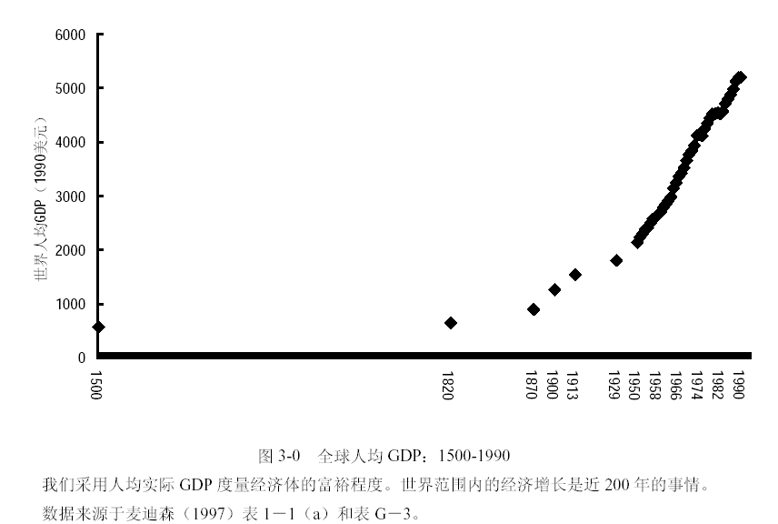
人类有经济增长的历史并不长

Slide 13
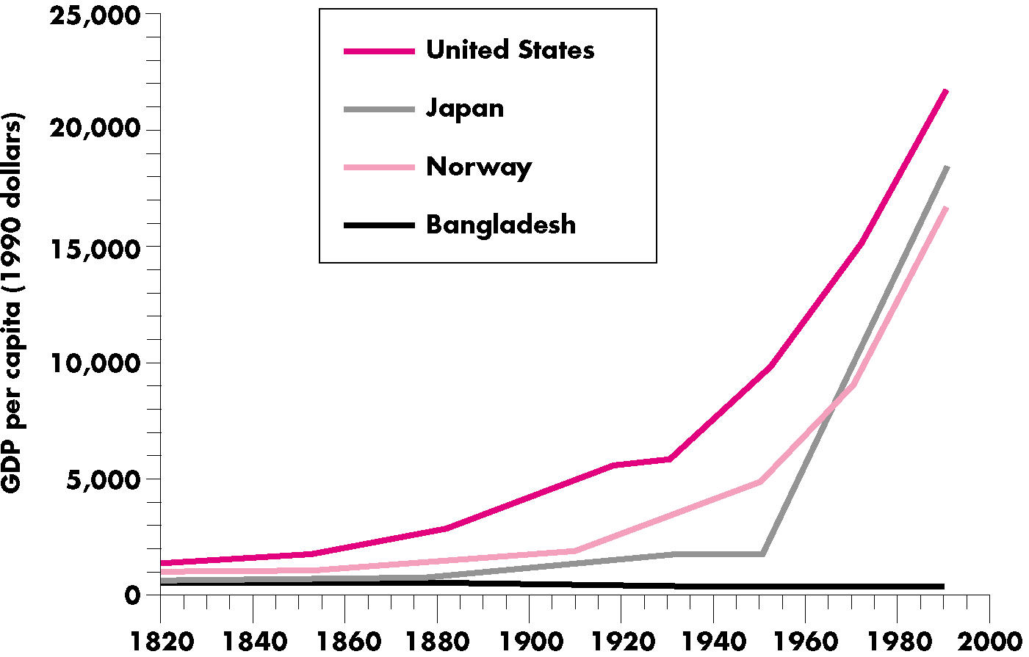
FIGURE 3-1
GDP PER CAPITA FOR FOUR COUNTRIES, 1820-2000
Source: Angus Maddison, Monitoring the World Economy 1820-1992, Paris: Organization for Economic Cooperation and Development, 1995

Slide 14
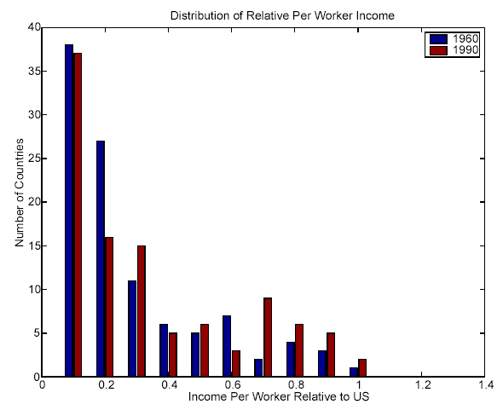
经济增长的典型事实：
1、各国人均收入存在巨大差异

Slide 15
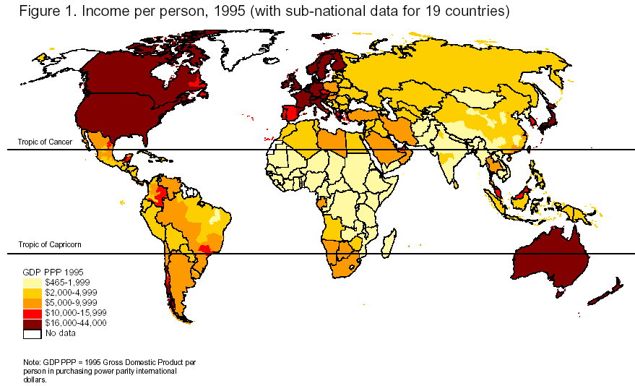

Slide 16
2.3 经济增长的典型事实之二
各国经济增长速度存在巨大差异

Slide 17
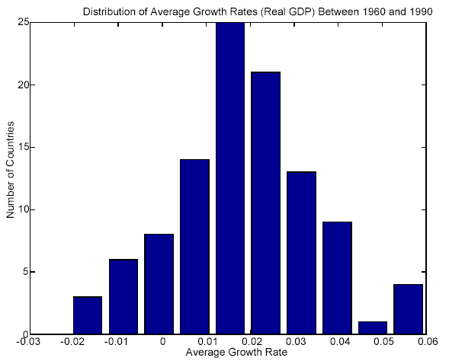
2.3 经济增长的典型事实之二
各国经济增长速度存在巨大差异

Slide 18
2.3 经济增长的典型事实之三
一国在世界人均收入分配中的相对位置并非不变
  各国均可以从穷国变为富国，反之亦然

Slide 19
3.1 经济增长典型事实—中国
事实一、各省区都快速增长，但存在差异

Slide 20
3.1 经济增长典型事实—中国
事实2、从全球范围看，我国各省区的快速增长及其差距令人瞩目
世界上经济总量增长最快的36个经济体是中国的30个省区和其他6个经济体
世界上收入增长最快的38个经济体是中国的30个省区和其他8个经济体

Slide 21
3.1 经济增长典型事实—中国
事实3、省区间不存在趋同
数据来源：《新中国50年统计资料汇编》和作者的计算

Slide 22
4.0 经济增长所要解决的核心问题
经济增长的引擎是什么？
为什么经济体间存在收入差距？
贫穷经济体能否以及如何赶超富裕的经济体？

Slide 23
4.1 基本概念： 经济增长
什么是增长？
  三种定义
  经济增长的度量（3个度量方式）

Slide 24
谢谢

Slide 25
第二讲 物质资本与发展
本讲要点
  学习现代经济增长理论的基准模型：索洛模型
  区分两种效应：增长效应和水平效应
  考虑如何运用假设和模型阐明现实世界

Slide 26
1 什么是模型?
模型是用方程、图形、文字等描述简化的经济特征
模型的构成:一系列的假设和从假设中得到的结论

Slide 27
2.1 索罗模型：基本假定2_需求
两部门经济：没有政府和外贸部门
假定消费所占比重是一个常数（1-s）
两部门经济的均衡条件

Slide 28
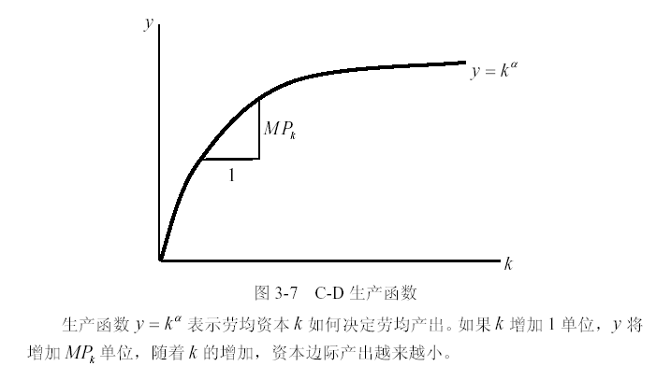
2.1 索罗模型：基本假定2_生产
只生产一种产品，两种生产要素，生产函数为

Slide 29
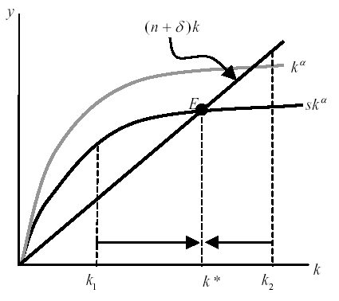
2.2 索罗模型图解
索罗模型的核心方程

Slide 30
2.3 索罗模型中的经济增长
索罗模型稳定状态的解
在稳定状态没有增长
  长期没有增长
在经济体向稳定状态收敛的过程中有增长
  短期有增长

Slide 31
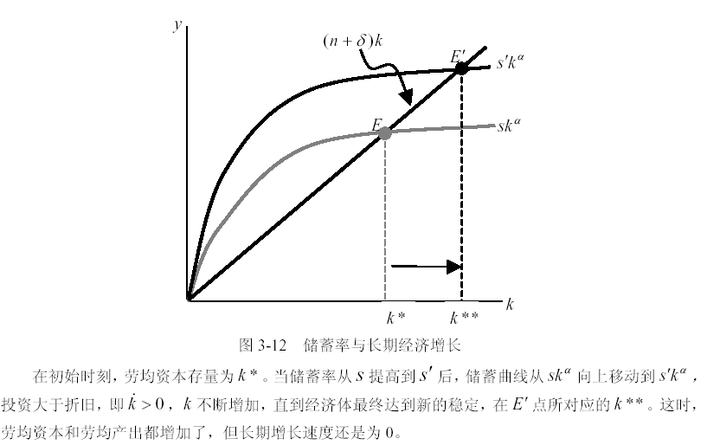
2.4 比较静态分析—s的变动
比如储蓄率增加

Slide 32
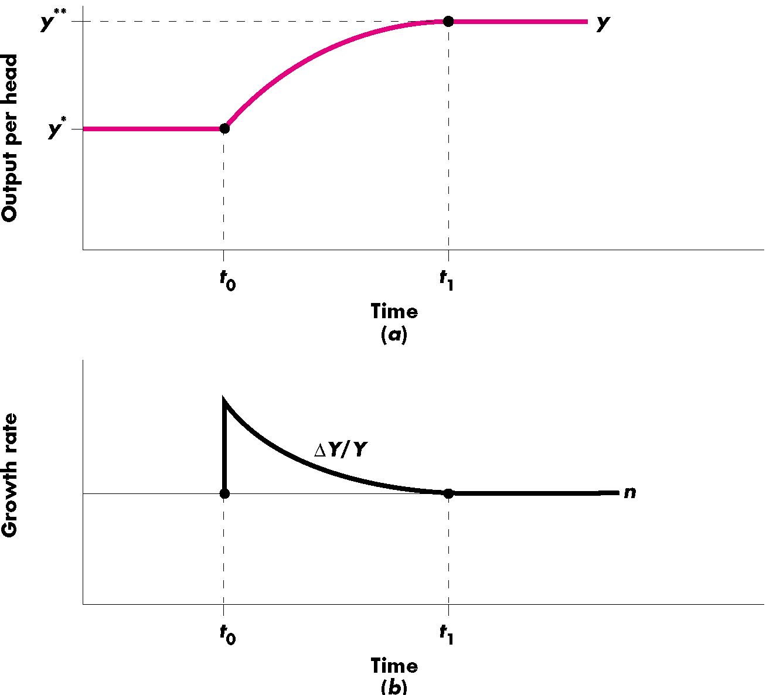
2.4比较静态分析_2

Slide 33
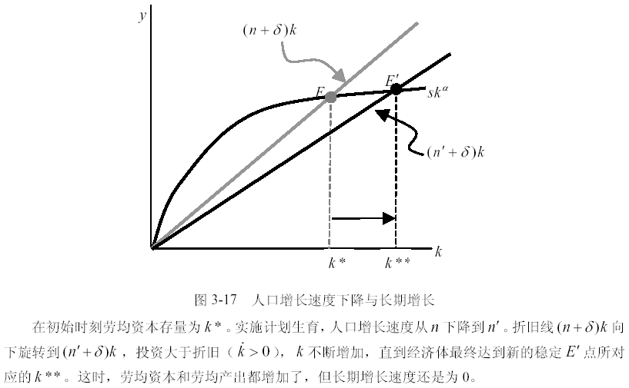
2.4 比较静态分析—n的变动
比如人口增长速度下降

Slide 34
2.5 索洛模型的基本结论
稳定状态的增长速度不受s和n的影响；
在其他条件相同的情况下，储蓄率或者投资率较高的国家，比较富裕
在其他条件相同的情况下，人口增长率较高的国家，比较贫穷。

Slide 35
2.6 实证分析
索洛模型的结论与现实情况是否吻合吗？

Slide 36
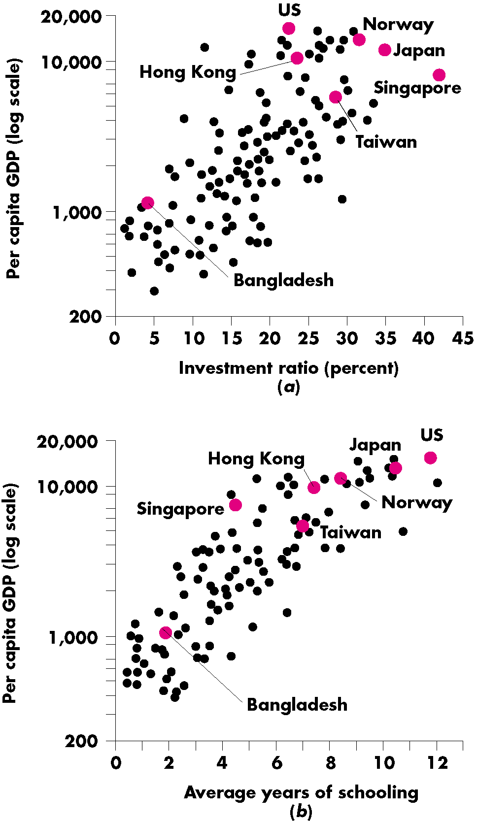

Slide 37
2.6 实证分析_中国数据

Slide 38
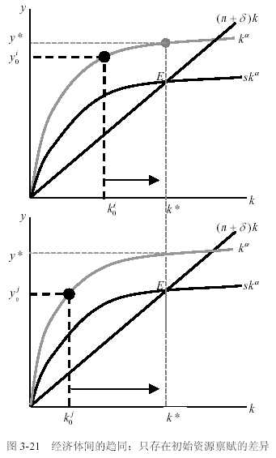
2.7、趋同
趋同是新古典增长理论的一个重要判断，即如果经济体的s、n和技术水平等相同，那么将会达到相同的收入水平。

Slide 39
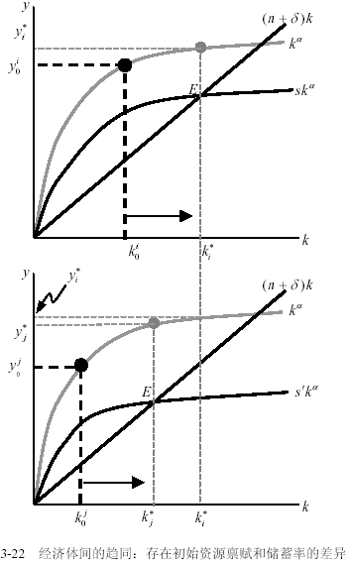
2.7、趋同
如果经济体的s、n和技术水平等不相同时，经济体将收敛到各自的稳定状态，存在收入差异。
趋同是有条件的

Slide 40
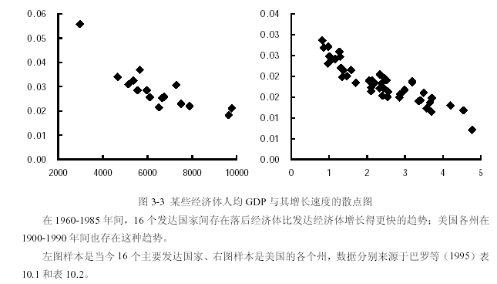
2.7、条件趋同

Slide 41
2.7、条件趋同
  数据来源Barro等（1995）表10.1
  样本是118个经济体，1960-1985
  全球范围内不存在趋同

Slide 42
2.7、条件趋同
全球范围内存在条件趋同
数据来源于Jones(1998)表B2；
数据104个经济体；
样本区间1960-1990
控制了s

Slide 43
3.1 基本模型中的经济增长
基本模型并没有回答经济为什么能够增长，也没有很好的解释增长速度差异
在基本索罗模型中引入技术进步
  把技术进步引入生产函数，其他不变
求具有技术进步的索罗模型的解

Slide 44
4. 1、增长核算
增长核算的定义
  定量分析劳动、资本和技术进步等对经济增长贡献
增长核算的公式
  G_{Y}=αG_{L}+βG_{K}+G_{A}
  G_{Y}、G_{L}、G_{K}和G_{A}是经济增长速度、劳动、资本和技术进步的增长速度增长速度；α和β是劳动和资本的产出弹性或者是在国民收入分配中所占的份额。
  G_{A} ＝G_{Y}－（αG_{L}+βG_{K}）
增长核算始于Solow（1957）

Slide 45
4.2、增长核算—实例1
中国1952-1990年经济增长因素分析
 |  | 工业净产值 | 农业净产值 | 国民收入
净产值的平均年增长率 |  | 11.03 | 3.02 | 6.74
资本投入 | 年增长率 | 12.78 | 6.63 | 8.24
 | 产出弹性 | 0.45 | 0.30 | 0.70
 | 贡献 | 5.75 | 1.99 | 5.80
 | 贡献份额 | 52.14 | 65.86 | 86.05
劳动投入 | 年增长率 | 5.55 | 1.80 | 3.06
 | 产出弹性 | 0.55 | 0.70 | 0.30
 | 贡献 | 3.05 | 1.26 | 0.92
 | 贡献份额 | 27.67 | 41.72 | 13.62
TFP | 年增长率 | 2.23 | -0.23 | 0.02
 | 贡献份额 | 20.19 | -7.58 | 0.28
注：该表来自舒元（1993）第86页。除产出弹性外，单位都是百分数

Slide 46
4.2、增长核算—实例2
中国经济增长核算的分阶段考察 单位%
 | 1953-1993 | 1953-1977 | 1978-1995 | “六五” | “七五” | “八五”
产出 | 7.58 | 5.86 | 10.0 | 10.7 | 7.86 | 11.93
资本投入 | 10.62 | 10.8 | 10.36 | 8.95 | 10.5 | 12.36
劳动投入 | 2.7 | 2.7 | 2.71 | 3.37 | 2.75 | 2.24
生产率 | 1.006 | -1.19 | 3.623 | 4.7 | 1.74 | 4.617
资本贡献份额 | 68.52 | 99.00 | 49.65 | 39.45 | 58.04 | 51.52
劳动贡献份额 | 18.21 | 21.32 | 14.11 | 16.64 | 19.78 | 9.78
生产率贡献份额 | 13.27 | -20.32 | 36.23 | 43.91 | 22.17 | 38.70
数据来源于：李京文等（1998）表4-3

Slide 47
4.2、增长核算—实例3
美国的经济增长核算
年份 | GDP增长率 | 资本的贡献 | 劳动的贡献 | TFP的贡献 | 劳均GDP增长率
1960-1970 | 4.0 | 0.8 | 1.2 | 1.9 | 2.2
1970-1980 | 2.7 | 0.9 | 1.5 | 0.2 | 0.4
1980-1990 | 2.6 | 0.8 | 0.7 | 1.0 | 1.5
1960-1990 | 3.1 | 0.9 | 1.2 | 1.1 | 1.4
注数据来自Jones（1998），第42页；资本、劳动的收入份额是1/3：2/3。

Slide 48
课后作业
第62-63页
概念题中的2、5、7题
技术题中的2、5、7、9题

Slide 49
第二讲结束
谢谢

